Slide 1
Financieel management
Herhaling

Slide 2
Financiën
Begrippen
Investeringsbegroting
Vaste activa
Vlottende activa
Liquide middelen
Financieringsbegroting
Eigen vermogen
Vreemd vermogen kort
Vreemd vermogen lang
Formele kapitaal verstrekkers
Informele kapitaal verstrekkers
Overige kapitaal verstrekkers
IBS Thema
Missie en visie
Nieuwe economie
Qredits
Business Model Canvas
Financiën
IBS Toetsing
Kennistoets
Ondernemersverslag
Reflectievideo

Slide 3
Beoordelingsformulier Ondernemersverslag
Onderbouwing van het financieel plan

Slide 4
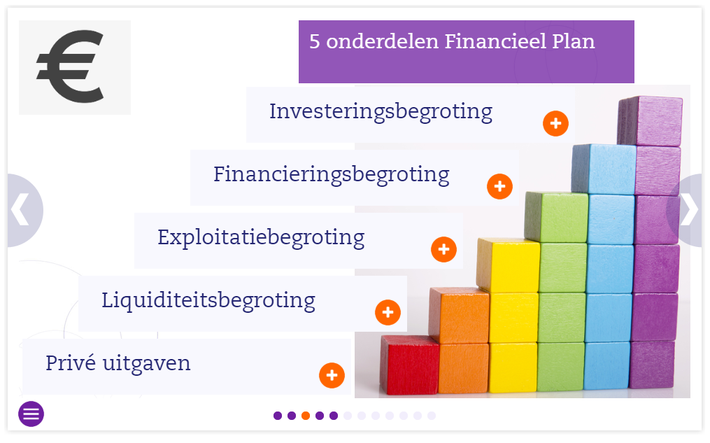
Investeringsbegroting & Financieringsbegroting

Slide 5
Investeringsbegroting
Welke investeringen zijn nodig om te kunnen starten?

Slide 6
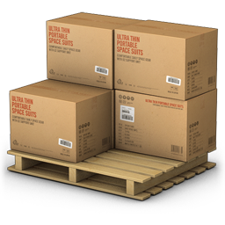
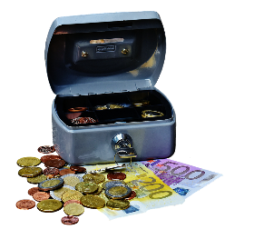
Investeringsbegroting
Investeringen indelen
Vaste activa
Omlooptijd langer dan één jaar
(bijv. laptops)
Vlottende activa
Omlooptijd van maximaal één jaar
(bijv. voorraad)
Liquide middelen
Direct beschikbaar
(bijv. kasgeld)

Slide 7
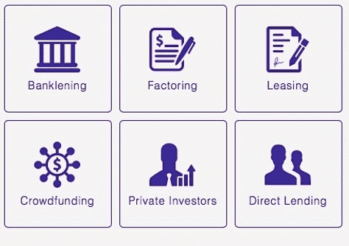
Financieringsplan
Hoe kom ik aan het benodigde geld voor al mijn investeringen?

Slide 8
Financieringsplan
Vermogen indelen
Eigen vermogen
Kapitaal dat de eigenaar zelf inbrengt in de organisatie
Vreemd vermogen kort
Kapitaal verstrekt door anderen voor een periode van maximaal één jaar
Vreemd vermogen lang
Kapitaal verstrekt door anderen voor langer dan één jaar

Slide 9
Financieringsplan
Formele kapitaal verstrekkers
Informele kapitaal verstrekkers
Overige kapitaal verstrekkers

Slide 10
Financieringsplan
Formele kapitaal verstrekkers
Banken
Investeringsmaatschappijen
Participatiemaatschappij

Slide 11
Financieringsplan
Informele kapitaal verstrekkers
Crowdfunding
Friend, family and (other) fools

Slide 12
Financieringsplan
Overige kapitaal verstrekkers
Subsidies
Beleggingsfonds
Microfinanciering
Notes:
Subsidies gemeente Tilburg: https://www.tilburg.nl/inwoners/subsidies/
Stimuleringsfonds Creatieve Industrie: https://stimuleringsfonds.nl/nl/actueel/nieuws/stadslandbouw/stadslandbouw

Slide 13
Beoordelingsformulier Ondernemersverslag
Onderbouwing van het financieel plan

Slide 14
Beoordelingsformulier Ondernemersverslag
Voor de onderbouwing van het financieel plan moet je minimaal onderstaande vragen beantwoorden.
Wat is je omzetprognose? Hoeveel producten/diensten moet je per week, maand of jaar leveren om deze prognose te halen.
Wat is je inkoopprijs en wat is de verkoopprijs van je product/dienst?
Noteer alle exploitatiekosten en onderbouw de bedragen.
Deel alle exploitatiekosten in op kostensoort en geef aan of het vaste- of variabele kosten zijn
Waarom zijn de bedragen in je exploitatiebegroting inclusief of exclusief btw?
Wat heb je aan vaste activa nodig om te starten?
Wat heb je aan vlottende activa nodig om te starten?
Hoe financier je de benodigde investeringen?

Slide 15
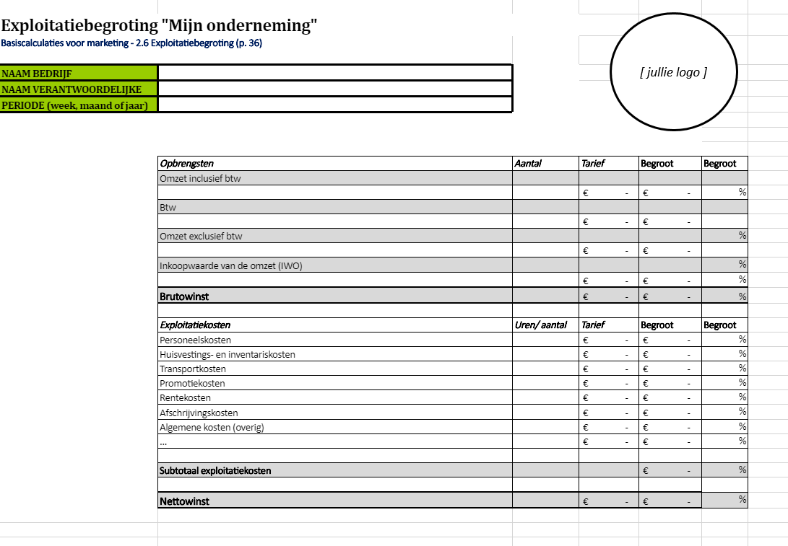
Beoordelingsformulier Ondernemersverslag
Voor de onderbouwing van het financieel plan moet je minimaal onderstaande vragen beantwoorden.

